Slide 1
第三章 地理相关性分析
主讲：周熙然
中国矿业大学
课件提供：陈江平
武汉大学遥感信息工程学院

Slide 2
第三章 地理相关分析方法
3.1 相关的意义
3.2 一般相关程度的度量方法
3.3 多要素间相关程度的测度
3.4 相关性分析小结
3.5 空间相关性分析

Slide 3
3.1 相关的意义
相关与地理相关
相关是指两个或两个以上变数间相互关系是否密切。在研究这种关系时并不专指哪一个是自变量，哪一个是因变量，而视实际需要确定。相关分析仅限于测定两个或两个以上变数具有相关关系者，其主要目的是计算出表示两个或两个以上变数间的相关程度和性质
地理相关，就是应用相关分析法来研究各地理要素间的相互关系和联系强度的一种度量指标

Slide 4
3.1 相关的意义
地理要素间的关系
函数关系：确定性的关系，这种关系在地理各要素间较少见，这是因为许多地理要素的变化具有随机性的缘故；
相关关系：即要素间既存在密切的关系，但又不能由一个（或几个）要素（或变量）的值明确地求出另一个要素（变量）的值

Slide 6
3.2 一般相关程度的度量方法
（一）简单直线相关程度的度量
相关程度
研究两个地理要素之间的相互关系是否密切
相关方向
正相关：y值随x的增加而变大或随x的减少而变小
负相关：y值随x的增加而变小或随x的减少而增大

Slide 7
3.2 一般相关程度的度量方法
地理要素之间的相关分析的任务，是揭示地理要素之间相互关系的密切程度。而地理要素之间相互关系的密切程度的测定，主要是通过对相关系数的计算与检验来完成的。

Slide 8

3.2.1一般常用相关系数的计算

Slide 9
3.2.1一般常用相关系数的计算
r_{xy}为要素x与y之间的相关系数，它就是表示该两要素之间相关程度的统计指标，其值在［-1，1］区间之内
r_{xy}＞0，表示正相关，即两要素同向发展
r_{xy}＜0，表示负相关，即两要素异向发展
r_{xy} 的绝对值越接近于1，表示两要素的关系越密切； 越接近于0，表示两要素的关系越不密切

Slide 10
3.2.1一般常用相关系数的计算

Slide 11
3.2.1一般常用相关系数的计算

Slide 12
举例，北京市多年各月平均气温与5cm深的平均地温，如表所示，请计算两者的相关系数
3.2.1一般常用相关系数的计算
月份 | 1 | 2 | 3 | 4 | 5 | 6 | 7 | 3 | 9 | 10 | 11 | 12
气温 | -4.7 | -2.3 | 4.4 | 13.2 | 20.2 | 24.2 | 26.0 | 24.6 | 19.5 | 12.5 | 4.0 | -2.3
地温 | -3.6 | -1.4 | 5.1 | 14.5 | 22.3 | 26.9 | 23.2 | 26.5 | 21.1 | 13.4 | 4.6 | -1.9

Slide 13
3.2.1一般常用相关系数的计算
用导出公式

Slide 14
相关系数计算表
月份 | 气温(x) | 地温(y) | xy | x² | y²
1 | -4.7 | -3.6 | 16.92 | 22.09 | 12.96
2 | -2.3 | -1.4 | 3.22 | 5.29 | 1.96
3 | 4.4 | 5.1 | 22.44 | 19.36 | 26.01
4 | 13.2 | 14.5 | 191.40 | 174.24 | 210.25
5 | 20.2 | 22.3 | 450.46 | 403.04 | 497.29
6 | 24.2 | 26.9 | 650.93 | 535.64 | 723.61
7 | 26.0 | 23.2 | 733.20 | 676.00 | 795.24
3 | 24.6 | 26.5 | 651.90 | 605.16 | 702.25
9 | 19.5 | 21.1 | 411.45 | 330.25 | 445.21
10 | 12.5 | 13.4 | 167.50 | 156.25 | 179.56
11 | 4.0 | 4.6 | 13.40 | 16.00 | 21.16
12 | -2.3 | -1.9 | 5.32 | 7.34 | 3.61
总和 | 133.3 | 155.7 | 3323.19 | 3056.16 | 3619.11
 | 21611.16

Slide 15
3.2.1一般常用相关系数的计算

Slide 16
相关系数的检验：
3.2.1一般常用相关系数的计算
相关系数是根据要素之间的样本值计算出来，它随着样本数的多少或取样方式的不同而不同，因此它只是要素之间的样本相关系数，只有通过检验，才能知道它的可信度。
检验是通过在给定的置信水平下，查相关系数检验的临界值表来实现的。

Slide 17
3.2.1一般常用相关系数的计算
表3.1.3 检验相关系数 的临界值（ ）表
 | 0.10 | 0.05 | 0.02 | 0.01 | 0.001
1 2 3 4 5 6 7 3 9 10 11 12 | 0.93769 0.90000 0.3054 0.7293 0.6694 0.6215 0.5322 0.5494 0.5214 0.4973 0.4762 0.4575 | 0.99692 0.95000 0.3733 0.3114 0.7545 0.7067 0.6664 0.6319 0.6021 0.5760 0.5529 0.5324 | 0.999507 0.93000 0.93433 0.3322 0.3329 0.7337 0.7493 0.7155 0.6351 0.6531 0.6339 0.6120 | 0.999377 0.99000 0.95373 0.91720 0.3745 0.3343 0.7977 0.7646 0.7343 0.7079 0.6335 0.6614 | 0.999993 0.999000 0.991160 0.97406 0.95074 0.92493 0.3932 0.3721 0.3471 0.3233 0.3010 0.7300

Slide 18
检验相关系数ρ＝0的临界值（r_{α}）表
左边的f 值称为自由度，其数值为f=n-2，这里n 为样本数；上方的α代表不同的置信水平；表内的数值代表不同的置信水平下相关系数ρ=0 的临界值，即ra；公式p=｛｜r｜＞ r_{α} ｝= α 的意思是当所计算的相关系数r 的绝对值大于在a 水平下的临界值r_{α} 时，两要素不相关（即ρ=0)的可能性只有a。
一般而言，当｜r｜＜r_{α}时，则认为两要素不相关，这时的样本相关系数就不能反映两要素之间的关系
统计模型的自由度等于可自由取值的自变量的个数

Slide 19
（1）对伦敦市月平均气温（T）与降水量(P)之间的相关系数为-0.4895，f=12-2=10，在显著性水平 上，查表3.1.3，得知： 。因为 ，所以，伦敦市月平均气温（T）与降水量(P)之间的相关性并不显著。

Slide 20
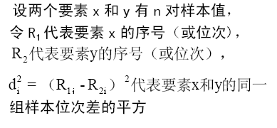
2、顺序（等级）相关系数计算

Slide 21
月份 | 气温(x) | 平均气温顺序号T_{s} | 地温(y) | 5cm平均地温顺序号T_{ds} | d=T_{s}-T_{ds} | d²
1 | -4.7 | 12 | -3.6 | 12 | 0.00 | 0.00
2 | -2.3 | 10 | -1.4 | 10 | 0.00 | 0.00
3 | 4.4 | 3 | 5.1 | 3 | 0.00 | 0.00
4 | 13.2 | 6 | 14.5 | 6 | 0.00 | 0.00
5 | 20.2 | 4 | 22.3 | 4 | 0.00 | 0.00
6 | 24.2 | 3 | 26.9 | 2 | 1.00 | 1.00
7 | 26.0 | 1 | 23.2 | 1 | 0.00 | 0.00
3 | 24.6 | 2 | 26.5 | 3 | -1.00 | 1.00
9 | 19.5 | 5 | 21.1 | 5 | 0.00 | 0.00
10 | 12.5 | 7 | 13.4 | 7 | 0.00 | 0.00
11 | 4.0 | 9 | 4.6 | 9 | 0.00 | 0.00
12 | -2.3 | 11 | -1.9 | 11 | 0.00 | 0.00
合计 |  |  |  |  |  | 2.00

Slide 22
2、顺序（等级）相关系数计算

Slide 23
3.2.2秩相关系数的检验
表3.1.5 秩相关系数检验的临界值
n | 显著水平α |  | n | 显著水平α
 | 0.05 | 0.01 |  | 0.05 | 0.01
4 | 1.000 | -- | 16 | 0.425 | 0.601
5 | 0.900 | 1.000 | 13 | 0.399 | 0.564
6 | 0.329 | 0.943 | 20 | 0.377 | 0.534
7 | 0.714 | 0.393 | 22 | 0.359 | 0.503
3 | 0.643 | 0.333 | 24 | 0.343 | 0.435
9 | 0.600 | 0.733 | 26 | 0.329 | 0.465
10 | 0.564 | 0.746 | 23 | 0.317 | 0.443
12 | 0.456 | 0.712 | 30 | 0.306 | 0.432
14 | 0.456 | 0.645 | -- | -- | --
n代表样本个数，α代表不同的置信水平，也称显著水平，表中的数值为临界值 。

Slide 24
3.2.3相关系数矩阵
（二）多要素相关与相关矩阵
如果问题涉及到多个要素（n个），则对于其中任何两个要素x_{i}和x_{j} ，都可以按照下面的公式计算。得到多要素的相关系数矩阵

Slide 25
3.2.3相关系数矩阵
多要素的相关系数矩阵
对角线数值为1的对称矩阵

Slide 26
3.3多要素间相关程度的测度
地理系统是一种多要素的复杂巨系统，其中一个要素的变化必然影响到其它各要素的变化。在多要素所构成的地理系统中，当我们研究某一个要素对另一个要素的影响或相关程度时，把其它要素的影响视为常数（保持不变)，即暂不考虑其它要素的影响，而单独研究那两个要素之间的相互关系的密切程度时，则称为偏相关。用以度量偏相关程度的统计量，称为偏相关系数

Slide 27
（一）偏相关系数的计算与检验
1.偏相关系数的计算
定义：在多要素所构成的地理系统中，先不考虑其它要素的影响，而单独研究两个要素之间的相互关系的密切程度，这称为偏相关。用以度量偏相关程度的统计量，称为偏相关系数
偏相关系数，可利用单相关系数来计算。假设有三个要素x₁，x₂，x₃，其两两间单相关系数矩阵为

Slide 28
（一）偏相关系数的计算与检验
因为相关系数矩阵是对称的，故在实际计算时，只要计算出r₁₂，r₁₃ 和r₂₃即可。在偏相关分析中，常称这些单相关系数为零级相关系数。对于上述三个要素x₁，x₂，x₃，它们之间的偏相关系数共有三个，即r_{12·3}，r_{13·2}，r_{23·1}（下标点后面的数字，代表在计算偏相关系数时，保持不变量，如r_{12·3} 即表示x₃ 保持不变)

Slide 29
一级偏相关系数（三个要素）

Slide 30
二级偏相关系数（四个要素）

Slide 31
例如：对于某四个地理要素x₁，x₂，x₃，x₄的23个样本数据，经过计算得到了如下的单相关系数矩阵：

Slide 32
利用公式计算一级偏向关系数，如表所示：
表 一级偏相关系数
r_{12·3} | r_{13·2} | r_{14·2} | r_{14·3} | r_{23·1} | r_{24·1} | r_{24·3} | r_{24·1} | r_{34·2}
0.321 | 0.303 | 0.647 | 0.395 | -0.363 | 0.956 | 0.945 | -0.375 | 0.371
利用公式计算二级偏相关系数，如表所示：
表 二级偏相关系数
r_{12·34} | r_{13·24} | r_{14·23} | r_{23·14} | r_{24·13} | r_{34·12}
-0.170 | 0.302 | 0.635 | -0.137 | 0.321 | -0.337
说明：四个要素的一级偏相关系数有12个，这里给出了9个；二级偏相
关系数有6个，这里全部给出来了。

Slide 33
偏相关系数的性质
偏相关系数具有下述性质：
偏相关系数分布的范围在-1 到1 之间，如当r_{12·3} 为正值时，表示在X₃固定时，X₁ 与X₂ 之间为正相关；当r_{12·3} 为负值时，表示在X₃ 固定时，X₁ 与X₂ 之间为负相关。
偏相关系数的绝对值越大，表示其偏相关程度越大。例如，｜r_{12·3}｜=1，则表示当X₃ 固定时，X₁ 与X₂ 之间完全相关；当｜r_{12·3}｜=0 时，表示当X₃ 固定时，X₁ 与X₂ 之间完全无关
偏相关系数的绝对值必小于或最多等于由同一系列资料所求得的复相关系数，即R_{1·23}≥｜r_{12·3}｜

Slide 34
2.偏相关系数的显著性检验
偏相关系数的显著性检验，一般采用t-检验法。其统计量计算公式为
r_{12·34⋯m} 为偏相关系数，n 为样本数，m 为自变量个数

Slide 35
譬如，偏相关系数r_{24·13}=0.321，由于n=23，m=3
查t分布表，可得出不同显著水平上的临界值t_{α}，若t＞t_{α}。则表示偏相关显著；反之，t＜t_{α}，则偏相关不显著。在自由度为23-3-1=19 时，查表得t_{0.001}=3.333，所以t＞ t_{α} ，这表明在置信度水平a=0.001 上，偏相关系数r_{24·13}是显著的

Slide 36
（二)复相关系数的计算与检验
1.复相关系数的计算
复相关系数：反映几个要素与某一个要素之间 的复相关程度 。
复相关系数，可以利用单相关系数和偏相关系数求得
设Y 为因变量，X₁，X₂，⋯，X_{k} 为自变量，则将Y 与X₁，X₂，⋯，X_{k} 之间的复相关系数记为R_{y·12⋯k}。其计算公式如下
当有两个自变量时

Slide 37
当有3个自变量时
当有k个自变量时

Slide 38
关于复相关系数的性质，可以概括为如下几点：
复相关系数介于0 到1 之间，即
0≤R_{y·12⋯k}≤1
复相关系数越大，则表明要素（变量)之间的相关程度越密切。复相关系数为1，表示完全相关；复相关系数为0，表示完全无关
复相关系数必大于或至少等于偏相关系数的绝对值

Slide 39
2.复相关系数的显著性检验(F－检验法)
n为样本数，K为自变量个数

Slide 40
如R_{4·123}=0.974，n=23，k=3，故

Slide 41
查F-检验的临界值表（见本书附表六)，可以得出不同显著水平上的临界值F_{α}
若F＞F_{0.01}，则表示复相关在置信度水平a=0.01 上显著，称为极显著
若F_{0.05}＜F≤F_{0.01}，则表示复相关在置信度水平a=0.05 上显著
若F_{0.10}≤F≤F_{0.05}，则表示复相关在置信度水平a=0.10 上显著
若F＞F_{0.10}，则表示复相关不显著，即因变量Y 与K 个自变量之间的关系不密切。在上例中，F=120.190 7＞F_{0.01}=5.0103，故复相关达到了极显著水平

Slide 42
3.4相关性分析小结

Slide 43
3.4.1相关性分析原理
1.相关关系
2.相关分析
相关关系，又叫非确定性关系，它的特点是给定了一个变量值后，另一个变量值可以在一定的范围内变化，它必须借助于统计手段才能加以研究，故又称为统计相关。
相关分析是研究变量之间相关关系的数理统计方法，它可以从影响某个变量的诸多变量中判断哪些是显著的，哪些是不显著的。而且，在得到相关分析的结果后，还可以用其他统计分析方法对其做更进一步的分析、预测或控制，比如回归分析、因子分析等。
相关关系类型 变量X 变量Y 影响因素 强正相关关系 增加 明显增加 X是影响Y的主要因素 弱正相关关系 增加 增加，但增加幅度不明显 X不是唯一影响因素 强负相关关系 增加 明显减少 X是影响Y的主要因素 弱负相关关系 增加 减少，但减少幅度不明显 X不是唯一的影响因素 非线性关系 X、Y之间没有明显的线性关系，却存在着某种非线性关系 X是影响Y的因素 不相关 X、Y之间不存在相关关系 X不是影响Y的因素

Slide 44

3.4.1相关分析原理
Pearson相关系数
线性相关（Linear correlation）又称简单相关。用来度量具有线性关系的两个变量之间相关关系的密切程度及其相关方向，适用于双变量正态分布资料。线性相关系数又称为简单相关系数、Pearson相关系数或相关系数，有时也称为积差相关系数。
r：样本相关系数；$ρ$：总体相关系数
公式
总体相关系数定义公式：
样本相关系数的定义公式:
其中 是随机变量X、Y的协方差， 和 分别代表X和Y的方差。总体相关系数是反映两变量之间线性相关程度的一种特征值。
样本相关系数是根据样本观测值计算的，抽取的样本不同，其具体的数值也会有所差异。可以证明，样本相关系数是总体相关系数的一致估计量。

Slide 45
3.4.1相关分析原理
Pearson相关系数性质
01
02
若 ，表明x与y之间存在正线性相关关系；若 ,表明x与y之间存在负线性相关关系；若 ，表明x与y之间无线性关系；若 ，表明x与y之间为完全正线性相关关系；若 ，表明x与y之间为完全负线性相关关系。
R具有对称性，x与y之间的相关系数 ，和y与x之间的相关系数 相等，即 。
03
04
的数值大小与x和y的原点及尺度无关。改变x和y的数据原点并不改变 的数值大小。
仅仅是x与y之间线性关系的一个度量, 只表示两个变量之间不存在线性相关关系，并不说明变量之间没有任何关系，它们之间可能存在非线性相关关系。
05
说明两个变量之间的线性关系越强； 说明两个变量之间的线性关系越弱。当 时可视为高度相关； 时，可视为中度相关；当 时，视为低度相关；当 ，说明两个变量之间的相关程度极弱。但这种解释必须建立在对相关系数的显著性进行检验的基础之上。
判断样本相关系数 是否来自 的总体，需要对它进行显著性检验，此处可以采用 检验或 检验，此时的零假设和被择假设分别为 。
检验统计量 称为相关系数的标准误差。 F 检验统计量

Slide 46
3.4.1相关分析原理
Spearman等级相关系数
01
取值范围为[-1，1]
Spearman相关系数的取值范围在-1到1之间，绝对值越大相关性越强，取值符号也表示相关的方向。
02
计算公式
随机变量X、Y之间的Spearman相关系数记为 ，其计算公式为 其中 为分别对X、Y去秩之后每对观察值 的秩之差， 为所有观察对的个数。
03
P值
Spearman相关系数 假设检验的零假设为 是来自 的总体（即X与Y独立）。以显著性水平 为例，当 或50时，可以查Spearman’s相关系数表来确定 值，此时有：当 时，拒绝零假设，说明X与Y之间存在着较为显著的相关关系；当 时 ，接受零假设。

Slide 47

3.4.1相关分析原理
Kendall等级相关系数
Kendall相关系数是对两个有序变量或两个秩变量之间相关程度的度量统计量。
Kendall’s tau相关系数的显著性检验通过统计量 $Z=\frac{S}{\sqrt{d}}$ 进行，在零假设（X、Y不相关）成立的条件下，它近似服从正态分布。
Kendall 的 tau-b (Kendall's tau-b)是将结果考虑在内的有序变量或排序变量的非参数相关性测量。系数的符号指示关系的方向，绝对值指示强度，绝对值越大则表示关系强度越高，可能的取值范围是从-1到1。
Kendall’s tau(nonparametric correlations algorithms) 算法:
两个随机变量X、Y共有 组观测对 对任意第 个观测数据，若满足 ，就计算 令 , 则Kendall’s tau 按如下公式计算:

Slide 48

3.4.2相关分析偏相关分析
1.数学模型
变量之间的相关关系
简单相关
偏相关系数
线性相关分析计算的是两个变量间的相关系数。
在多变量的情况下，只有除去其他变量影响后再计算相关系数，才能真正反映它们之间的相关关系
在其他变量固定不变的情况下，计算两个指定变量之间的相关系数，这样的相关分析就是偏相关分析，经此得出的相关系数叫做偏相关系数。
根据固定变量个数的多少，偏相关分析可分为零阶偏相关、一阶偏相关和(p-1)阶偏相关，其中零阶偏相关就是简单相关。
设随机变量X,Y,Z之间彼此存在着相关关系，为了研究Z和Y之间的关系，就必须在假定Z不变的条件下，计算X和Y 的偏相关系数，记为$r_{xyz}$
偏相关系数是由简单相关系数决定的，但是在计算偏相关系数时要考虑其他自变量对指定变量的影响。

Slide 49
3.5空间统计分析的概念
空间统计学是20世纪60年代法国统计学家Matheron G在大量理论研究基础上，形成了一门新的统计学分支，即空间统计学。
空间统计分析是以区域化变量理论为基础，以变异函数为主要工具，研究具有地理空间信息特性的事物或现象的空间相互作用及变化规律的学科。
空间统计分析方法假设研究区中所有的值都是非独立的，相互之间存在相关性。
空间统计分析的任务
揭示空间相关性
利用相关规律进行未知点预测

Slide 50
3.5空间统计分析的概念(续)
区域化：当一个变量呈空间分布时，称为区域化
区域化变量：是指以空是点x的三个直角(x_{u},x_{v},x_{w})为自变量的随机场z(x_{u},x_{v},x_{w})=z(x)，常常反映某种空间现象的特征。
区域变量具二重性：测量前是随机的，测量后是具体的。
区域化变量具有
空间的局限性
不同程度的连续性
不同类型的各向异性
一定范围内呈一定程度的空间相关性
对任一区域化变量而言，特殊的变异性可以叠加在一般的规律之上。

Slide 51
3.5 空间统计分析的概念
空间统计分析,即空间数据（Spatial Data）的统计分析，是现代计量地理学中一个快速发展的方向领域。
空间统计分析，其核心就是认识与地理位置相关的数据间的空间依赖、空间关联或空间自相关，通过空间位置建立数据间的统计关系。

Slide 52
3.5.1 空间自相关性
空间自相关：通过相关分析可以检测两种现象(统计量)的变化是否存在相关性，若所分析的统计量为不同观察对象的同一属性变量，则称之为自相关。
空间自相关反映的是一个区域单元上的某种地理现象或某一属性值与邻近区域单元上同一现象或属性值的相关程度，是一种检测与量化从多个区域单元取样值变异的空间依赖性的空间统计方法。
根据变异性质可以分为三种类型
绝对型变异，如花形态，红色或白色
等级型变异，如植被密度等
连续型变异，如形态测量

Slide 53
3.5.1 空间自相关性(续)
当变量在空间上表现出一定的规律性，即不是随机分布则存在着空间自相关。
空间自相关理论认为彼此之间距离越近的事物越相像。当某一测样点的属性值高，而其相邻点同一属性值也高，称为正相关；反之称为负相关。
半变异函/协方差函数云图能够检测已测样点间的空间自相关。
当空间自相关仅与两点间距离有关，称为各向同性；当考虑方向的影响时，可能在不同方向上属性值与距离的关系不同时，称为各向异性。

Slide 54
3.5.1 空间自相关性(续)
1.基本原理与方法
（1）空间权重矩阵
（2）全局空间自相关
（3）局部空间自相关
二、应用实例

Slide 55
（1）空间权重矩阵
通常定义一个二元对称空间权重矩阵Ｗ，来表达ｎ个位置的空间区域的邻近关系，其形式如下：
式中：W_{ij}表示区域i与j的临近关系，它可以根据邻接标准或距离标准来度量。

Slide 56
（1）空间权重矩阵(续)
两种最常用的确定空间权重矩阵的规则：
（1）简单的二进制邻接矩阵
（2）基于距离的二进制空间权重矩阵

Slide 57
（2）全局空间自相关
Moran指数和Geary系数是两个用来度量空间自相关的全局指标。
Moran指数反映的是空间邻接或空间邻近的区域单元属性值的相似程度；
Geary 系数与Moran指数存在负相关关系。

Slide 58
（2）全局空间自相关(续)
如果是位置（区域）的观测值，则该变量的全局Moran指数I，用如下公式计算：
式中： I为Moran指数

Slide 59
（2）全局空间自相关(续)
对于Moran指数，可以用标准化统计量Z来检验n个区域是否存在空间自相关关系，Z的计算公式为：
当Z值为正且显著时，表明存在正的空间自相关，也就是说相似的观测值(高值或低值)趋于空间集聚；
当Z值为负且显著时，表明存在负的空间自相关，相似的观测值趋于分散分布；
当Z值为零时，观测值呈独立随机分布。

Slide 60
(3)局部空间自相关分析
局部空间自相关分析方法包括三种分析方法：
1.空间关联的局部指标(LISA)
2.G统计量
3.Moran散点图

Slide 61
1.空间联系的局部指标(LISA)
空间关联的局部指标（Local indicators of spatial association，缩写为LISA）满足下列两个条件：
（1）每个区域单元的LISA，是描述该区域单元周围显著的相似值区域单元之间空间集聚程度的指标；
（2）所有区域单元LISA的总和与全局的空间关联指标成比例。
LISA包括局部Moran指数（Local Moran）和局部Geary指数（Local Geary），下面重点介绍和讨论局部Moran指数。

Slide 62
3.5.2. 空间关联的局部指标(LISA)
局部Moran指数被定义为：
＝》
式中：其中 和 是经过标准差标准化的观测值。
局部Moran指数检验的标准化统计量为：

Slide 63
2.G统计量
全局G统计量的计算公式为：
对每一个区域单元的统计量为：

Slide 64
2. G统计量
对G统计量的检验与局部Moran指数相似，其检验值为：
显著的正值表示在该区域单元周围，高观测值的区域单元趋于空间集聚；而显著的负值表示低观测值的区域单元趋于空间集聚。
与Moran指数只能发现相似值(正关联)或非相似性观测值(负关联)的空间集聚模式相比，G统计量能够探测出区域单元属于高值集聚还是低值集聚的空间分布模式。

Slide 65
3.Moran散点图
以（Wz，z）为坐标点的Moran散点图，常来研究局部的空间不稳定性，它对空间滞后因子Wz和z数据对进行了可视化的二维图示。
全局Moran指数，可以看作是Wz对于z的线性回归系数，对界外值以及对Moran指数具有强烈影响的区域单元，可通过标准回归来诊断出。
由于数据对（Wz，z）经过了标准化，因此界外值可由2－sigma规则可视化地识别出来。

Slide 66
3.Moran散点图
Moran散点图的四个象限，分别对应于区域单元与其邻居之间四种类型的局部空间关联形式：
第一象限代表了高观测值的区域单元被同是高值的区域所包围的空间关联形式；
第二象限代表了低观测值的区域单元被高值的区域所包围的空间关联形式；
第三象限代表了低观测值的区域单元被同是低值的区域所包围的空间关联形式；
第四象限代表了高观测值的区域单元被低值的区域所包围的空间关联形式。

Slide 67
局部Moran指数被定义为
可进一步写成
式中： 和 是经过标准差标准化的观测值。
局部Moran指数检验的标准化统计量为

Slide 68
G统计量
全局G统计量的计算公式为
对每一个区域单元的统计量为

Slide 69
对统计量的检验与局部Moran指数相似，其检验值为
显著的正值表示在该区域单元周围，高观测值的区域单元趋于空间集聚，而显著的负值表示低观测值的区域单元趋于空间集聚,与Moran指数只能发现相似值(正关联)或非相似性观测值(负关联)的空间集聚模式相比，具有能够探测出区域单元属于高值集聚还是低值集聚的空间分布模式。

Slide 70
二、应用实例
中国大陆30个省级行政区人均GDP的空间关联分析。根据各省（直辖市、自治区）之间的邻接关系，采用二进制邻接权重矩阵，选取各省（直辖市、自治区）1993—2002年人均GDP的自然对数，依照公式计算全局Moran指数I，计算其检验的标准化统计量Z（I），结果如下表所示。
年份
I
Z
P
1993
0.5001
4.503 5
0.000 0
1999
0.506 9
4.555 1
0.000 0
2000
0.511 2
4.597 3
0.000 0
2001
0.505 9
4.553 2
0.000 0
2002
0.501 3
4.532 6
0.000 0

Slide 71
在1993—2002年期间，中国大陆30个省级行政区人均GDP的全局Moran指数均为正值；
在正态分布假设之上，对Moran指数检验的结果也高度显著。
在1993—2002年期间，中国大陆30个省级行政区人均GDP存在着显著的、正的空间自相关，各省级行政区人均GDP水平的空间分布并非表现出完全的随机性，而是表现出相似值之间的空间集聚；
其空间联系的特征是：较高相邻，或者较低相邻。

Slide 72
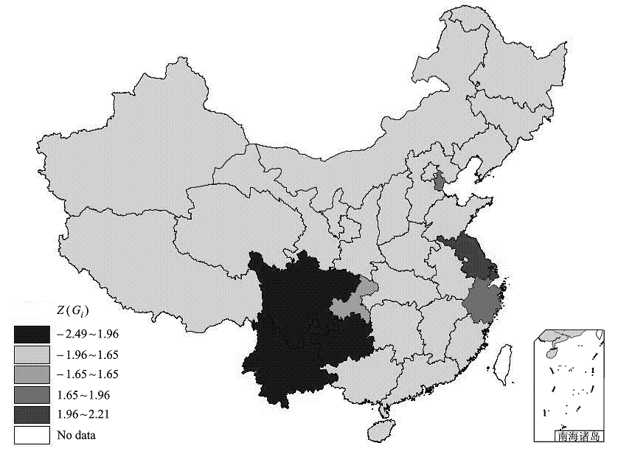
选取2001年我国30个省级行政区人均GDP数据，计算局部G_{i}统计量和局部G_{i}统计量的检验值Z(G_{i})，并绘制统计地图如下。

Slide 73
贵州、四川、云南西部3省的Z值在0.05的显著性水平下显著；
重庆的Z值在0.1的显著性水平下显著，该4省市在空间上相连成片分布，而且从统计学意义上来说，与该区域相邻的省区，其人均GDP趋于为同样是人均GDP低值的省区所包围；
由此形成人均GDP低值与低值的空间集聚，据此可认识到西部落后省区趋于空间集聚的分布特征。

Slide 74
东部的江苏、上海、浙江三省市的Z值在0.05的显著性水平下显著；
天津的Z值在0.1的显著性水平下显著
而东部上海、江浙等发达省市趋于为一些相邻经济发展水平相对较高的省份所包围
东部发达地区的空间集聚分布特征也显现出来。

Slide 75
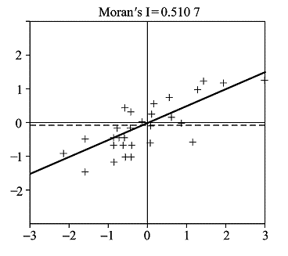
以（Wz,z）为坐标，进一步绘制Moran散点图
可以发现，多数省（直辖市、自治区）位于第1和第3象限内，为正的空间联系，属于低低集聚和高高集聚类型，而且位于第3象限内的低低集聚类型的省（直辖市、自治区）比位于第1象限内的高高集聚类型的省（直辖市、自治区）更多一些。

Slide 76
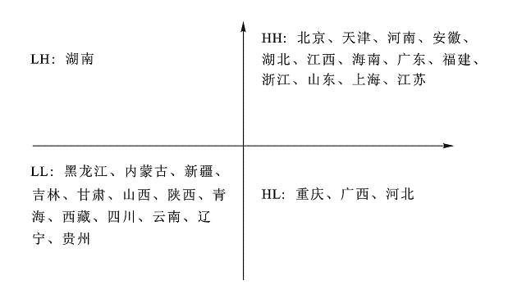

Slide 77
上图进一步显示了30个省级行政区人均GDP局部集聚的空间结构。可以看出，从人均GDP水平相对地来看：
高值被高值包围的高高集聚省（直辖市）有：北京、天津、河南、安徽、湖北、江西、海南、广东、福建、浙江、山东、上海、江苏；
低值被低值包围的低低集聚省（自治区）有：黑龙江、内蒙古、新疆、吉林、甘肃、山西、陕西、青海、西藏、四川、云南、辽宁、贵州；
被低值包围的高值省（直辖市）有：重庆、广西、河北；被高值包围的低值省份只有湖南。

Slide 78
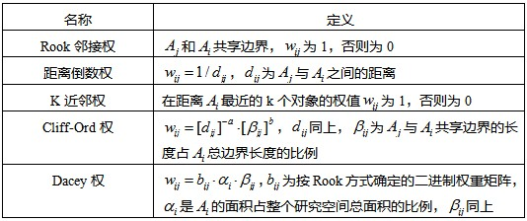
3.5.3不同的空间权重矩阵对空间自相关的影响

Slide 79

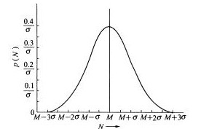
3.5.3不同的空间权重矩阵对空间自相关的影响
正态分布数据和随机分布数据
正态分布空间数据样本数据
92.002 | 113.3 | 116.31 | 114.24 | 125.3
113.37 | 123.32 | 75.951 | 99.604 | 96.366
67.913 | 105.15 | 73.371 | 123.3 | 33.393
110.57 | 104.39 | 31.562 | 56.537 | 93.316
79.737 | 112.29 | 110.15 | 133.35 | 111.33
37.123 | 107.61 | 79.313 | 99.61 | 99.036
随机分布空间数据样本数据
0.95013 | 0.23114 | 0.60634 | 0.43593 | 0.3913
0.7621 | 0.45647 | 0.013504 | 0.32141 | 0.4447
0.61543 | 0.79194 | 0.92131 | 0.73321 | 0.17627
0.40571 | 0.93547 | 0.9169 | 0.41027 | 0.39365
0.057391 | 0.35237 | 0.31317 | 0.009361 | 0.13339
0.20277 | 0.19372 | 0.60379 | 0.27219 | 0.19331
p
0
N

Slide 80

3.5.3不同的空间权重矩阵对空间自相关的影响
正态分布假设下全局Moran’s I的均值描述统计
Method | Moran’s I | Var | |Z| | E(I)
Rook | -0.00973 | 0.012 | 0.400 | -0.033
Queen | -0.00431 | 0.020 | 0.231 | -0.033
Direction | -0.00747 | 0.005 | 0.742 | -0.033
K-Nears | -0.00709 | 0.004 | 0.562 | -0.033
Area | -0.00963 | 0.014 | 1.02 | -0.033
Boundary | -0.01055 | 0.009 | 0.631 | -0.033
其中Direction权重为左右相邻方式
K-Nears权重中，取K=5
Area、Boundary权重中，的调整参数取值为1.
随机分布假设下全局Moran’s I的均值描述统计
Method | Moran’s I | Var | |Z| | E(I)
Rook | -0.0102 | 0.011 | 0.396 | -0.333
Queen | -0.0045 | 0.019 | 0.230 | -0.333
Direction | -0.0121 | 0.005 | 0.739 | -0.333
K-Nears | -0.0049 | 0.039 | 0.561 | -0.333
Area | -0.0134 | 0.012 | 0.996 | -0.333
Boundary | -0.120 | 0.003 | 0.620 | -0.333

Slide 81
3.5.3不同的空间权重矩阵对空间自相关的影响
正态分布误差对全局自相关指数影响模拟分析
如何证明数据误差对全局Moran’s I指数产生的影响呢？可以基于以下假设：
Moran
正态
高
高
+
Moran
Moran
正态
低
低
+
Moran
正态
正态
Moran
正态
+
Moran
原始数据
原始数据+正态误差

Slide 82
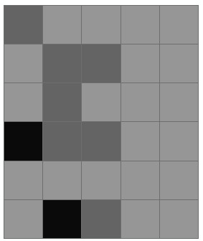
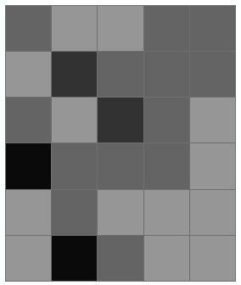
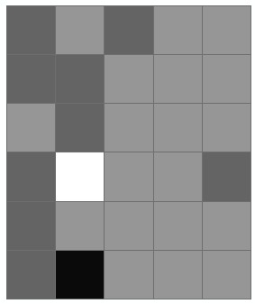
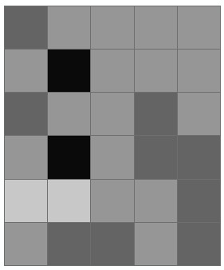
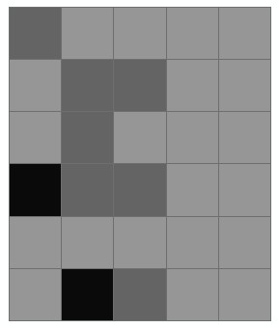
3.5.3不同的空间权重矩阵对空间自相关的影响
Queen
Rook
Direction
K-Nears
Area
Boundary

Slide 83
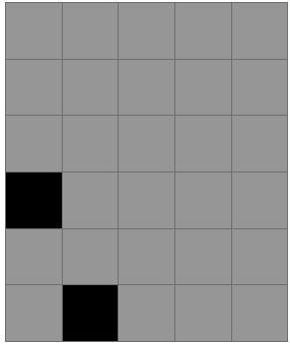
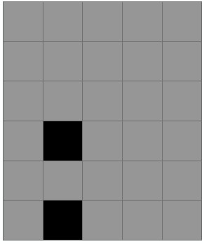
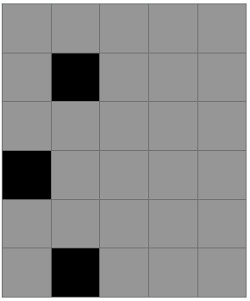
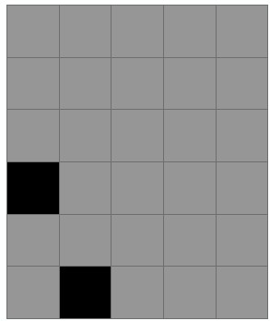
3.5.3不同的空间权重矩阵对空间自相关的影响
空间权重量对局部自相关指数影响模拟分析——热点冷点
Queen
Rook
Direction
K-Nears
Area
Boundary

Slide 84

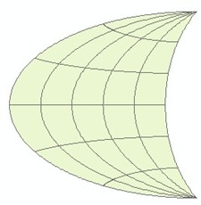
3.5.3不同的空间权重矩阵对空间自相关的影响
空间权重下投影对全局自相关指数影响模拟分析
79 | 102 | 119 | 119 | 90 | 35
103 | 143 | 33 | 115 | 100 | 75
97 | 94 | 33 | 130 | 102 | 99
73 | 151 | 95 | 103 | 100 | 109
127 | 135 | 100 | 35 | 90 | 92
100 | 55 | 106 | 97 | 90 | 39
原始数据
两种投影
Atioff投影
Behrmann投影

Slide 85
3.5.3不同的空间权重矩阵对空间自相关的影响
空间权重下投影对全局自相关指数影响模拟分析
Method | Moran’sI | Z_{N} | Var_{N} | Z_{R} | Var_{R}
Queen | -0.167 | -1.497 | 0.007 | -1.423 | 0.003
Rook | -0.100 | -0.432 | 0.013 | -0.453 | 0.020
Direction | 0.032 | 0.605 | 0.037 | 0.575 | 0.041
Area | -0.106 | -0.433 | 0.021 | -0.463 | 0.024
K-Nears | 0.197 | 1.901 | 0.015 | 1.307 | 0.016
Boundary | -0.073 | -0.292 | 0.022 | -0.277 | 0.024
两种投影下的Moran
Method | Moran’sI | Z_{N} | Var_{N} | Z_{R} | Var_{R}
Queen | -0.137 | -1.557 | 0.009 | -1.431 | 0.010
Rook | -0.100 | -0.432 | 0.013 | -0.453 | 0.020
Direction | 0.163 | 1.041 | 0.033 | 0.939 | 0.042
Area | -0.157 | -0.362 | 0.020 | -0.319 | 0.022
K-Nears | 0.064 | -0.530 | 0.015 | 0.762 | 0.011
Boundary | -0.116 | -0.530 | 0.020 | -0.551 | 0.022

Slide 86
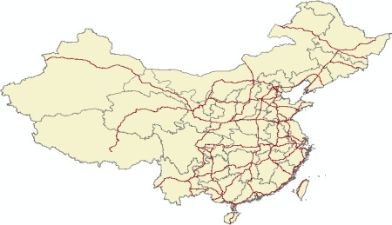
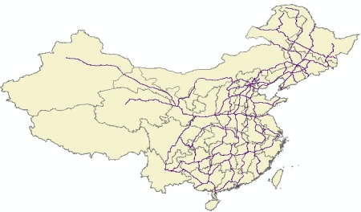
3.5.3不同的空间权重矩阵对空间自相关的影响
空间权重全局自相关指数影响实证分析
中国人均GDP的Moran统计表
Road和Railway权重为
K-Nears权重中，取K=5
Area、Boundary权重中，的调整参数取值为0.2.
权重方式 | 随机模式 | 聚集模式 | 1973-Moran | 1933-Moran | 1993-Moran | 2003-Moran
Rook | 1973-1935 | 1936-2003 | 0.1131 | 0.2327 | 0.2633 | 0.2765
Area | 1973-1937 | 1933-2003 | 0.1230 | 0.1973 | 0.2150 | 0.2253
Boundary | 1973-1936 | 1937-2003 | 0.1070 | 0.2165 | 0.2543 | 0.2674
K-Nears | 1973-1937 | 1933-2003 | 0.0136 | 0.1710 | 0.2143 | 0.3296
Dir(1-3) | 1973-2003 | 无 | 0.0052 | 0.1513 | 0.2392 | 0.1337
Dir(2-4) | 1973-1937 | 1933-2003 | 0.1739 | 0.3305 | 0.3172 | 0.4010
Rail Way | 1973-2003 | 无 | 0.0472 | 0.1562 | 0.2060 | 0.1956
Road | 1973-1993 | 1994-2003 | 0.0551 | 0.1702 | 0.2493 | 0.2723

Slide 87
空间权重量化对空间自相关影响实证分析
空间权重全局自相关指数影响实证分析
中国人均GDP的Moran年际变化图

Slide 88
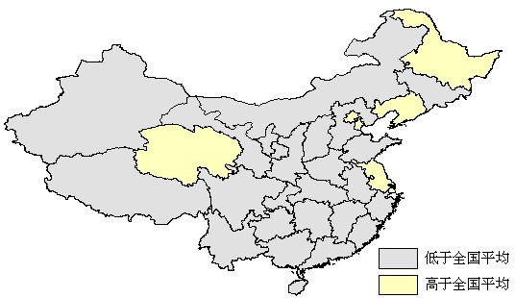
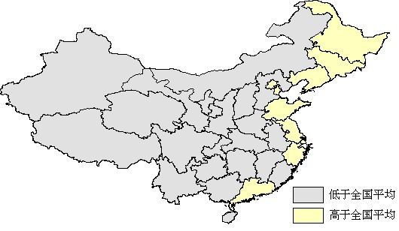
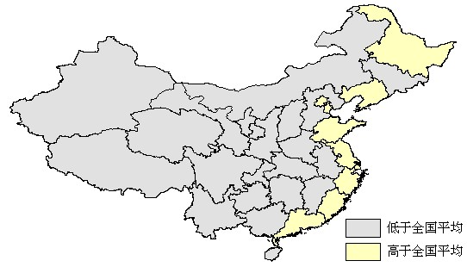
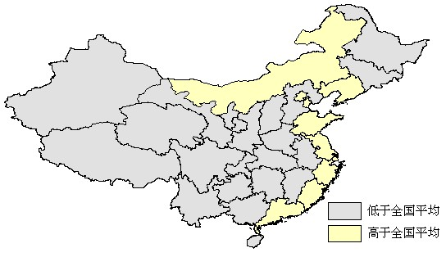
中国人均GDP布局时空变化
1973
1933
1993
2003

Slide 89
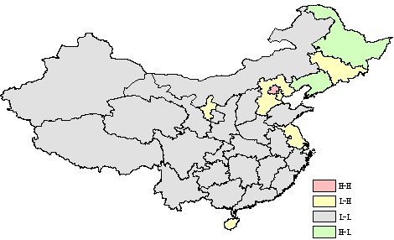
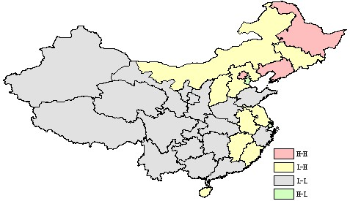
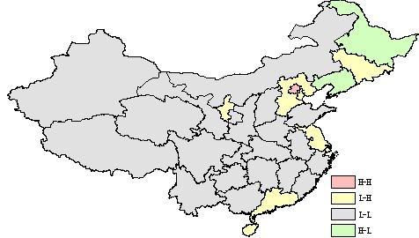
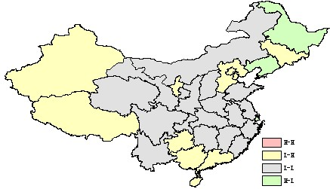
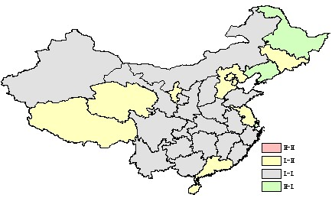
空间权重量化对空间自相关影响实证分析
空间权重局部自相关指数影响实证分析——Moran散点地图
1973年中国人均GDP的Moran散点地图
Rook
K-Nears
Boundary
Area
Direction
Rail Way

Slide 90
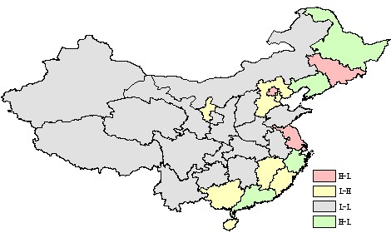
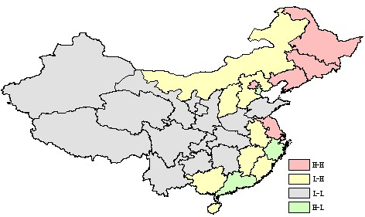
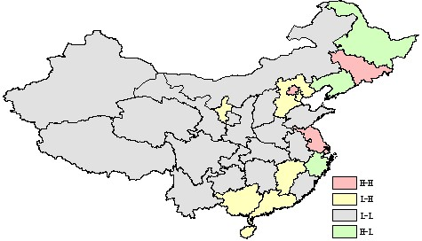
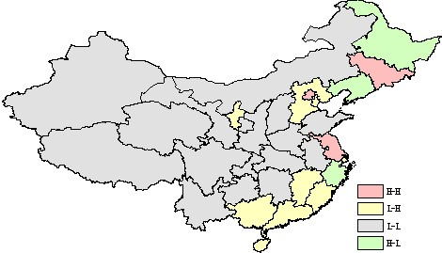
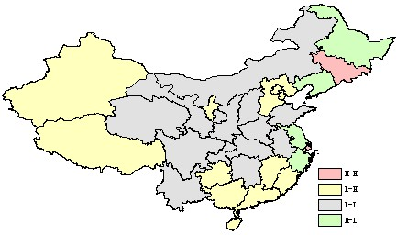
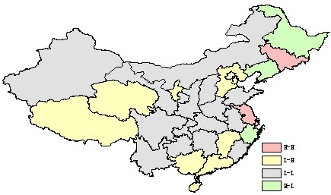
空间权重量化对空间自相关影响实证分析
空间权重局部自相关指数影响实证分析——Moran散点地图
1933年中国人均GDP的Moran散点地图
Rook
K-Nears
Boundary
Area
Direction
Rail Way

Slide 91
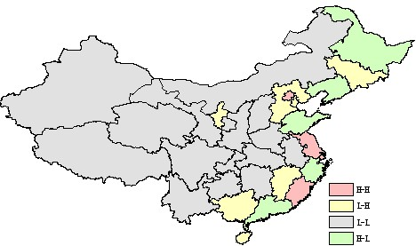
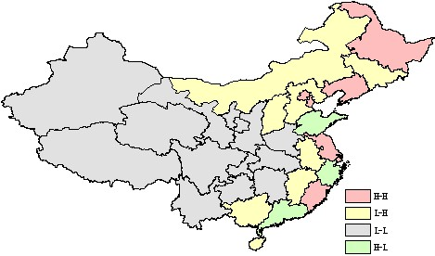
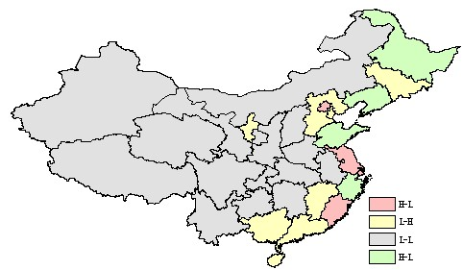
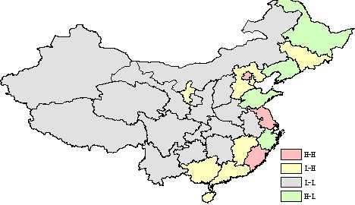
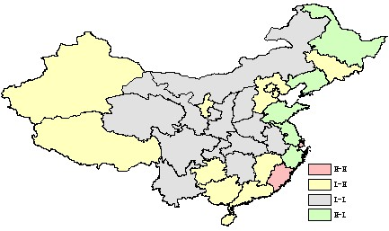
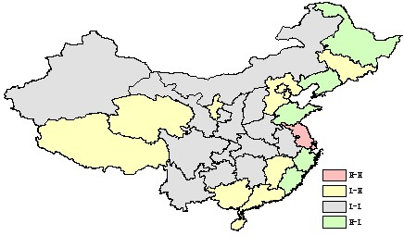
空间权重量化对空间自相关影响实证分析
空间权重局部自相关指数影响实证分析——Moran散点地图
1993年中国人均GDP的Moran散点地图
Rook
K-Nears
Boundary
Area
Direction
Rail Way

Slide 92
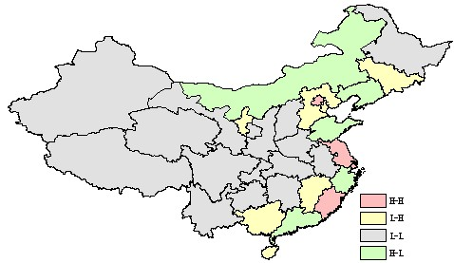
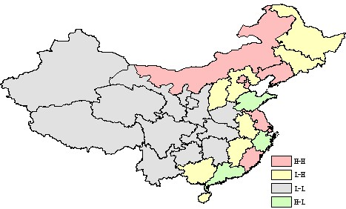
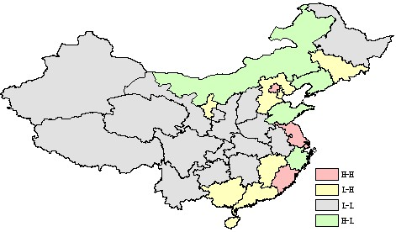
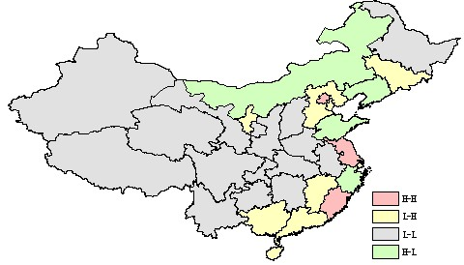
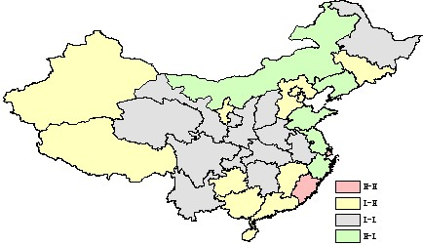
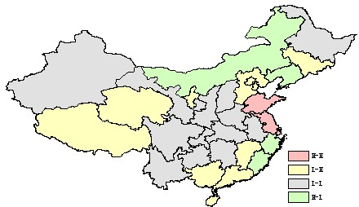
空间权重量化对空间自相关影响实证分析
空间权重局部自相关指数影响实证分析——Moran散点地图
2003年中国人均GDP的Moran散点地图
Rook
K-Nears
Boundary
Area
Direction
Rail Way

Slide 93
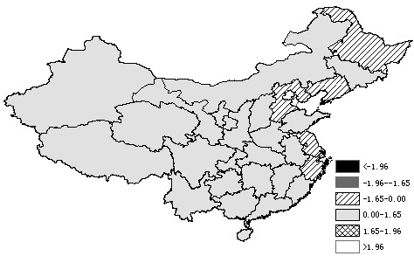
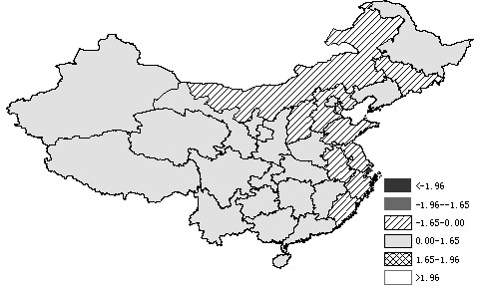
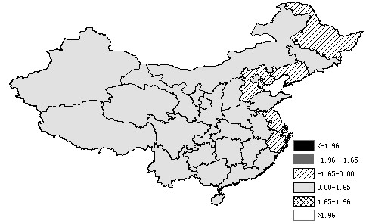
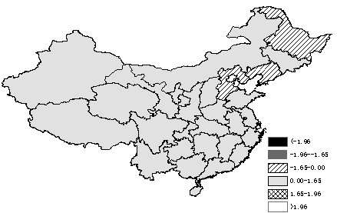


空间权重量化对空间自相关影响实证分析
空间权重局部自相关指数影响实证分析——Moran的Z值图
1973年中国人均GDP的Moran的Z值图
Rook
K-Nears
Boundary
Area
Direction
Rail Way

Slide 94






空间权重量化对空间自相关影响实证分析
空间权重局部自相关指数影响实证分析——Moran的Z值图
1933年中国人均GDP的Moran的Z值图
Rook
K-Nears
Boundary
Area
Direction
Rail Way

Slide 95






空间权重量化对空间自相关影响实证分析
空间权重局部自相关指数影响实证分析——Moran的Z值图
1993年中国人均GDP的Moran的Z值图
Rook
K-Nears
Boundary
Area
Direction
Rail Way

Slide 96






空间权重量化对空间自相关影响实证分析
空间权重局部自相关指数影响实证分析——Moran的Z值图
2003年中国人均GDP的Moran的Z值图
Rook
K-Nears
Boundary
Area
Direction
Rail Way

